Slide 1
Java IO
BIO Blocking(old) I/O
同步阻塞
NIO Non-blocking(new) I/O
同步非阻塞
AIO asynchronous I/O
异步非阻塞
Notes:
Jdk1.0加上字节流，1.1加上字符流，1.4加上NIO，1.7加上AIO。
I/O中同步、异步，阻塞、非阻塞到底有什么区别呢，先看看操作系统中是怎么处理的。
BIO是一个连接一个线程；
NIO是一个请求一个线程；
(AIO是一个有效请求一个线程)。

Slide 2
Linux网络I/O模型
Unix提供了5种I/O模型
阻塞I/O模型(BIO) ；
非阻塞I/O模型；
I/O复用模型(NIO)；
信号驱动模型(图忽略)；
异步IO(AIO)；
Notes:
按照《Unix网络编程》的划分，IO模型可以分为：阻塞IO、非阻塞IO、IO复用、信号驱动IO和异步IO，按照POSIX标准来划分只分为两类：同步IO和异步IO。如何区分呢？首先一个IO操作其实分成了两个步骤：发起IO请求和实际的IO操作，同步IO和异步IO的区别就在于第二个步骤是否阻塞，如果实际的IO读写阻塞请求进程，那么就是同步IO，因此阻塞IO、非阻塞IO、IO复用、信号驱动IO都是同步IO，如果不阻塞，而是操作系统帮你做完IO操作再将结果返回给你，那么就是异步IO。阻塞IO和非阻塞IO的区别在于第一步，发起IO请求是否会被阻塞，如果阻塞直到完成那么就是传统的阻塞IO，如果不阻塞，那么就是非阻塞IO。
Linux的内核将所有外部设备都当作一个文件来操作，对一个文件的操作会调用内核提供的系统命令，返回一个File descriptor(FD,文件描述符)，而对一个Socket的读写也是同样的有一个描述符SocketFD(Socket描述符)

Slide 3
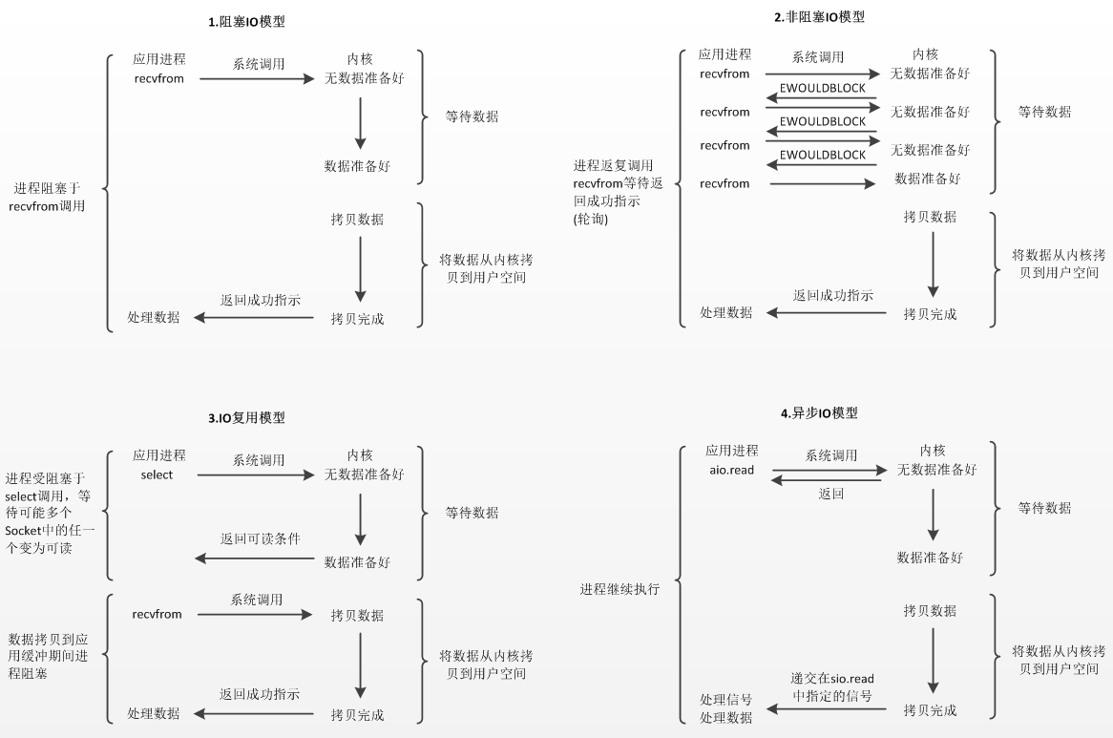
I/O模型
Notes:
一个IO操作其实分成了两个步骤：发起IO请求和实际的IO操作。 同步IO和异步IO的区别就在于第二个步骤是否阻塞，如果实际的IO读写阻塞请求进程，那么就是同步IO。 阻塞IO和非阻塞IO的区别在于第一步，发起IO请求是否会被阻塞，如果阻塞直到完成那么就是传统的阻塞IO，如果不阻塞，那么就是非阻塞IO。 同步和异步是针对应用程序和内核的交互而言的，同步指的是用户进程触发IO操作并等待或者轮询的去查看IO操作是否就绪，而异步是指用户进程触发IO操作以后便开始做自己的事情，而当IO操作已经完成的时候会得到IO完成的通知。而阻塞和非阻塞是针对于进程在访问数据的时候，根据IO操作的就绪状态来采取的不同方式，说白了是一种读取或者写入操作函数的实现方式，阻塞方式下读取或者写入函数将一直等待，而非阻塞方式下，读取或者写入函数会立即返回一个状态值。 所以,IO操作可以分为3类：同步阻塞（即早期的IO操作）、同步非阻塞（NIO）、异步（AIO）。
同步阻塞： 在此种方式下，用户进程在发起一个IO操作以后，必须等待IO操作的完成，只有当真正完成了IO操作以后，用户进程才能运行。JAVA传统的IO模型属于此种方式。 同步非阻塞： 在此种方式下，用户进程发起一个IO操作以后边可返回做其它事情，但是用户进程需要时不时的询问IO操作是否就绪，这就要求用户进程不停的去询问，从而引入不必要的CPU资源浪费。其中目前JAVA的NIO就属于同步非阻塞IO。 异步： 此种方式下是指应用发起一个IO操作以后，不等待内核IO操作的完成，等内核完成IO操作以后会通知应用程序。

Slide 4
同步IO操作
异步IO操作
I/O操作开始
I/O操作开始
阻塞
不阻塞
I/O操作结束
I/O操作结束

Slide 5
阻塞与非阻塞
请求I/O操作
如果数据未准备好，请求是否立即返回
不立即返回
阻塞
立即返回
非阻塞

Slide 6
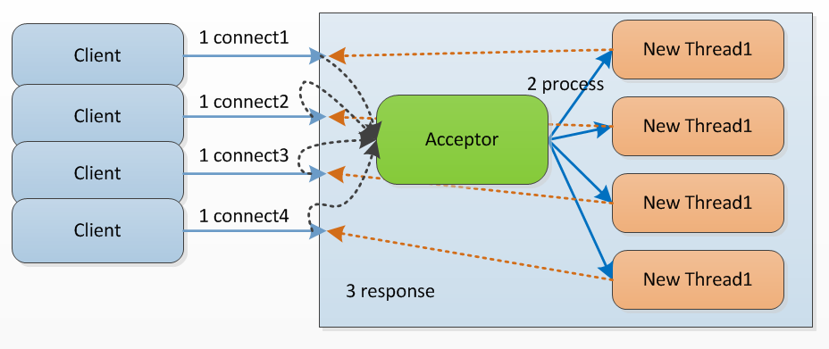
1.同步阻塞IO服务端通信模型(N:N)
Notes:
同步并阻塞，服务器实现模式为一个连接一个线程，即客户端有连接请求时
服务器端就需要启动一个线程进行处理，如果这个连接不做任何事情会造成
不必要的线程开销。

Slide 7
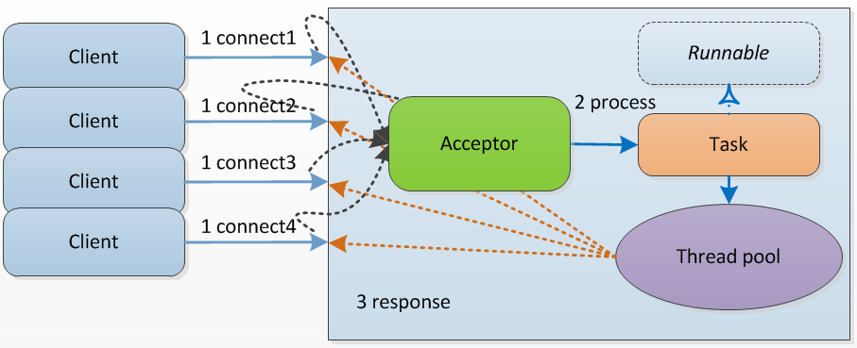
2.伪异步IO服务端通信模型(N:M)
Notes:
同步并阻塞，服务器实现模式为一个连接一个线程，通过线程池机制控制对服务器资源的消耗。

Slide 8
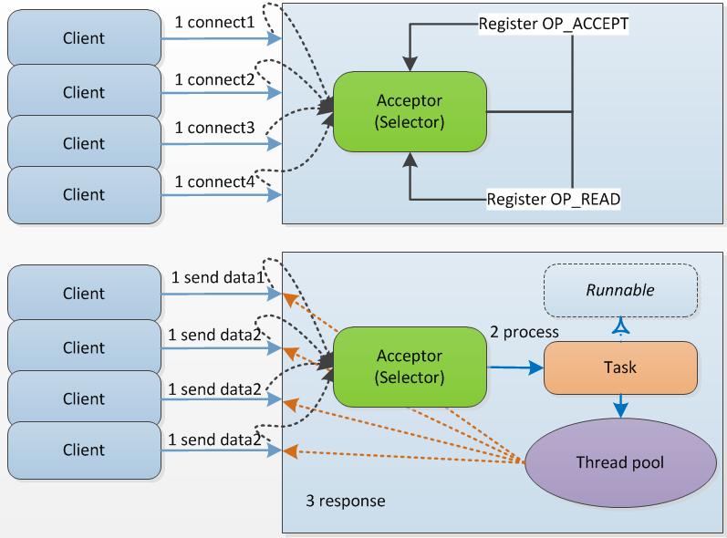
3.NIO服务器通信模型
Notes:
NIO模型号和伪异步IO模型类似，只不过当一个连接过来时，服务器并不会开启一个线程来处理这个连接，而是直接在Acceptor里处理连接的接入，只有当客户端发送业务数据过来后，服务端监听到数据的到来才会从线程池中取一个空闲线程来处理这次的请求,是一个请求一个线程。 所以以系统性能来讲，NIO能技撑的连接数比BIO有一个质的飞跃。

Slide 9
Java NIO
Java NIO 由以下几个核心部分组成
Channels(通道)
Buffers(缓冲区)
Selectors(多路复用器)
Notes:
Channel：类似于流，但它是双向的，可读可写，客户端和服务端之前的数据交互是通过Channel传递的；
Buffer：Channel中读写数据都是先放在Buffer中的。如果说Channel是水管，数据是水，那么Buffer就是水桶；
Selector: 循环监听所有连接到该服务器指定端口上的Channel。

Slide 10
Channel
FileChannel
文件通道；
DatagramChannel
UDP通道；
SocketChannel
客户端通道；
ServerSocketChannel
服务端通道；
Channel
Buffer
Channel
Buffer

Slide 11
Channel和Buffer的关系
内存
数据源
Read
缓冲区
Write
数据源
通道
通道

Slide 12
缓冲区（Buffer）
Java NIO中的Buffer用于和NIO通道进行交互。
数据是读的时个是先从通道读入缓冲区，写
的时候先写入缓冲区，再从缓冲区写入到通
道中的。

Slide 13
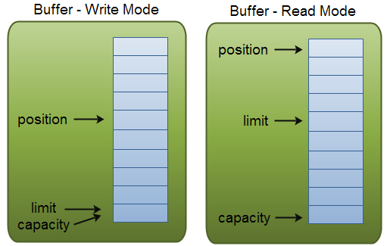
Buffer的三个属性
Capacity
Position
Limit

Slide 14
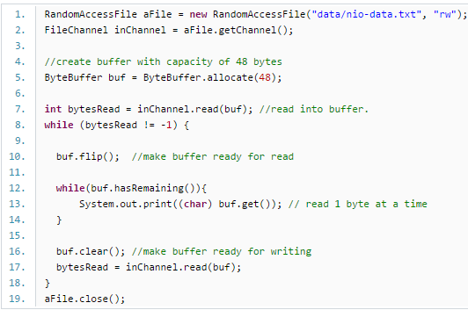
Buffer的基本用法
使用Buffer读写数据一般
遵循以下四个步骤：
1. 写入数据到Buffer；
2. 调用flip()方法；
3. 从Buffer中读取数据；
4. 调用clear()方法或者compact()方法。

Slide 15
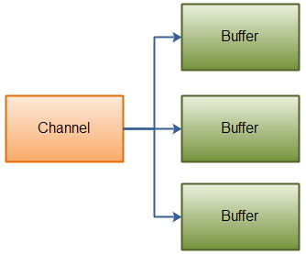
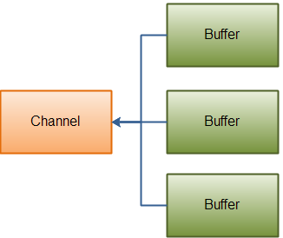
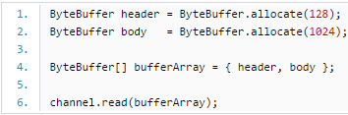
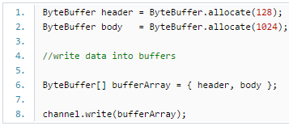
分散（Scatter） 聚集（Gather）

Slide 16
Selector
为什么使用Selector?
Selector的监听事件
Connect (OP_CONNECT)
Accept (OP_ACCEPT)
Read (OP_READ)
Write (OP_WRITE)
Notes:
一个Selector可以保持所有的链接，直到监听到感兴趣的事件后，再交给后面的工作线程进行处理。
OP_CONNECT 连接就绪事件, 表示客户与服务器的连接已经建立成。（三次握手成功）
OP_ACCEPT 接收连接就绪事件, 表示至少有了一个客户连接, 服务器可以接收这个连接。

Slide 17
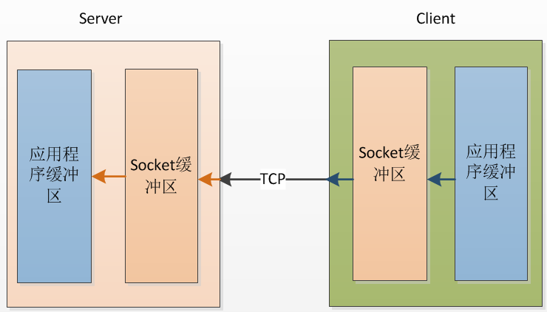
OP_READ 与 OP_WRITE
Notes:
OP_READ: 读就绪事件, 表示输入流中已经有了可读数据, 可以执行读操作了。
OP_WRITE: 写就绪事件, 表示已经可以向输入流写数据了。OP_WRITE代表的是缓冲区是否可以写入，因为缓冲区是有限的，可能之前有多次写操作把缓冲区占满了，这时返回就是false。
(读操作:只有当网络数据进入操作系统内核，即数据进入socket的内核缓冲区，此时在那个socket上睡眠的线程才会被唤醒，就是说从selector（）醒来，此时因为数据可读，所以readable判断为真。 写操作:os的做法分两步，第一步把应用程序的数据拷贝到内核中的socket缓冲区去，第二步才执行tcp/ip进行网络传输。重点来了，我们的send函数其实只保证第一步，意思是说只要数据被拷贝到内核中，就认为send完成了，就立即返回了，而此时可能数据根本没有传输出去。所以send通常不会阻塞，而是立即完成。send被阻塞只可能是因为socket的内核缓冲用完了，比如好几次send操作把buffer堆满了，而数据还没实际发送到对端主机。)

Slide 18
完整的NIO示例
代码

Slide 19
提问：当前没有任何I/O事件发生时，调用Selector会阻塞掉当前线程，那么，问题来了，当有I/O事件进来时，是怎么唤醒的Selector线程呢？

Slide 20
Thanks!
artoderk@gmail.com

